Slide 1
算法语言与程序设计
（C++程序设计）
张 辉
网络安全学院

Slide 2
第一章 C++初步知识
C++语言发展历史
自从1946年第一台电子数字计算机ENIAC问世以来，随着计算机应用领域的不断扩大，促进了计算机技术的高速发展，尤其是近年来计算机的硬件和软件都是日新月异。作为应用计算机的一种工具—程序设计语言，得到不断的充实和完善。每年都有新的程序设计语言问世，老的程序设计语言不断地更新换代。

Slide 3
20世纪60年代，Martin Richards为计算机软件人员在开发系统软件时，作为记述语言使用而开发了BCPL语言(Basic Combined Programming Language)。1970年，Ken Thompson在继承BCPL语言的许多优点的基础上发明了实用的B语言。到了1972年，贝尔实验室的Dennis Ritchie和Brian kernighan在B语言的基础上,作了进一步的充实和完善，设计出了C语言。当时，设计C语言是为了编写UNIX操作系统的。以后,C语言经过多次改进,并开始流行。C++是在C语言的基础上发展和完善的，而C是吸收了其它语言的优点逐步成为实用性很强的语言。

Slide 4
C语言的主要特点是：
1、C语言是一种结构化的程序设计语言，语言本身简洁、使用灵活方便。既适用于设计和编写大的系统程序，又适用于编写小的控制程序，也适用科学计算。
2、它既有高级语言的特点，又具有汇编语言的特点。运算符丰富，除了提供对数据的算术逻辑运算外，还提供了二进制的位运算。并且也提供了灵活的数据结构。用C语言编写的程序表述灵活方便，功能强大。用C语言开发的程序，其结构性好，目标程序质量高，程序执行效率高。

Slide 5
3、程序的可移植性好。用C语言在某一种型号的计算机上开发的程序，基本上可以不作修改，而直接移植到其它型号和不同档次的计算机上运行。
4、程序的语法结构不够严密，程序设计的自由度大。这对于比较精通C语言的程序设计者来说，可以设计出高质量的非常通用的程序。但对于初学者来说，要能比较熟练运用C语言来编写程序，并不是一件容易的事情。与其它高级语言相比而言，调试程序比较困难。往往是编好程序输入计算机后，编译时容易通过，而在执行时还会出错。但只要对C语言的语法规则真正领会，编写程序及调试程序还是比较容易掌握的。

Slide 6
随着C语言应用的推广，C语言存在的一些缺陷或不足也开始流露出来，并受到大家的关注。如：C语言对数据类型检查的机制比较弱；缺少支持代码重用的结构；随着软件工程规模的扩大，难以适应开发特大型的程度等等。

Slide 7
为了克服C语言本身存在的缺点，并保持C语言简洁、高效，与汇编语言接近的特点，1980年，贝尔实验室的Bjarne Stroustrup博士及其同事对C语言进行了改进和扩充，并把Simula 67中类的概念引入到C中。并在1983年由Rick Maseitti提议正式命名为C++（C Plus Plus）。后来，又把运算符的重载、引用、虚函数等功能加入到C++中，使C++的功能日趋完善。
当前用得较为广泛的C++有：VC++ （Visual C Plus Plus）、 BC++（Borland C Plus Plus）、AT&T C++等。

Slide 8
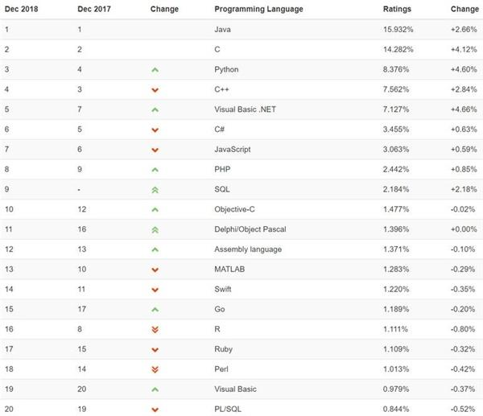

Slide 9
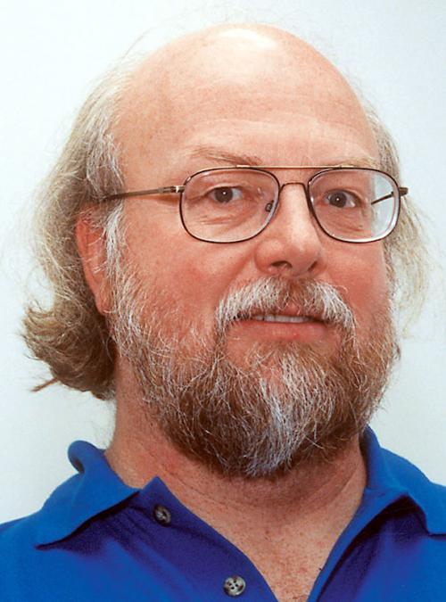
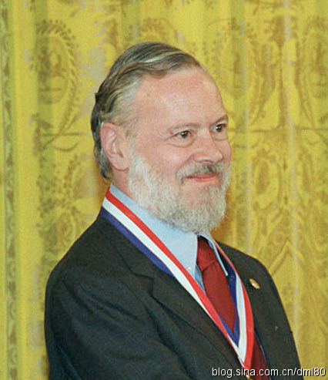
JAVA、C、Python、C++ 作者
JAVA- James Gosling（加拿大）
C语言-Dennis Ritchie（美国）

Slide 10


JAVA、C、Python、C++ 作者
C++- Bjarne Stroustrup（丹麦）
Python- Guido Rossum （荷兰）

Slide 11
JAVA、C、Python、C++ 难度排名
Python < C < Java < C++

Slide 12
简单的C++程序介绍
高级语言编译过程
库文件
（各种函数）
源程序
（文本文件）
*.CPP
目标文件
（二进制文件）
*.OBJ
可执行文件
（二进制文件）
*.EXE
编译
连接
compile
link
F7
在Vitual C++系统中，可直接从源程序编译连接至可执行程序，但依然要生成*.OBJ及*.EXE这两个文件。

Slide 13
一个简单的C++程序
#include<iostream.h>
int main(void )
{
cout<<“I am a student.\n”; //输出字符串
return 0;
}
函数体开始
主函数
包含文件
分号，一条完整语句的结束符
输出流，在屏幕上打印引号内的字符串
注释或说明
函数体结束
本程序编译执行后，在DOS屏幕上打印出
I am a student.

Slide 14
编译过程：
1）启动Visual C++,选择“文件”菜单中的“新建”命令，选择“文件”标签中的“C++ Source File”选项。
2）选择源程序存放的目录和输入源程序名，单击“确定”。
3）在编辑器中编写源程序。
4）单击F7或“编译”中的“重建全部”编译源程序，若编译通过，单击“执行”，在DOS屏上看结果，任按一键返回编辑器。

Slide 15
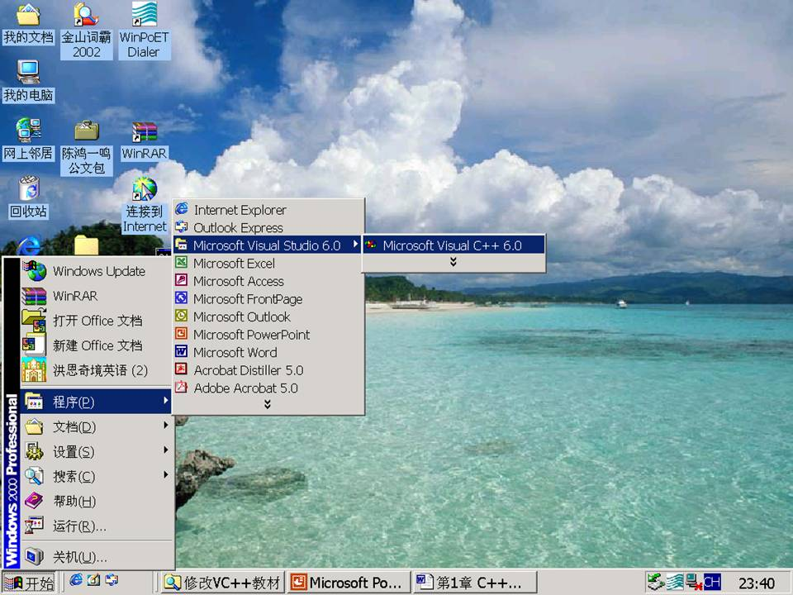
启动VC++编译系统

Slide 16
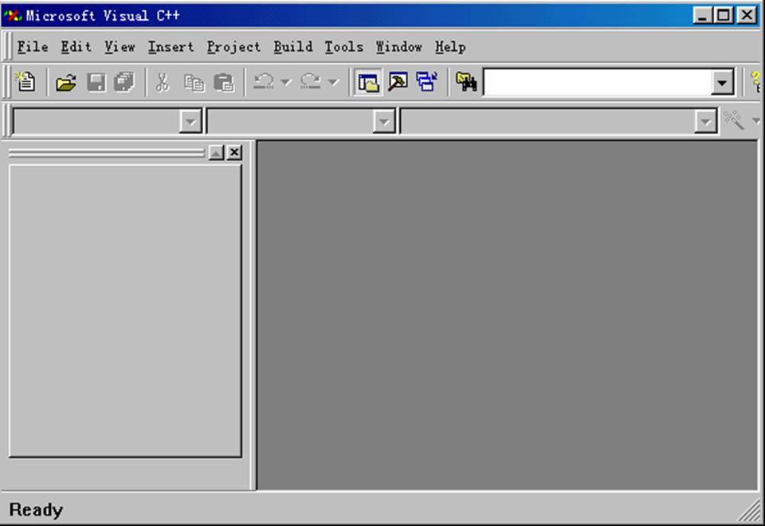
单击“File”菜单中“New”命令
VC++编译系统界面

Slide 17
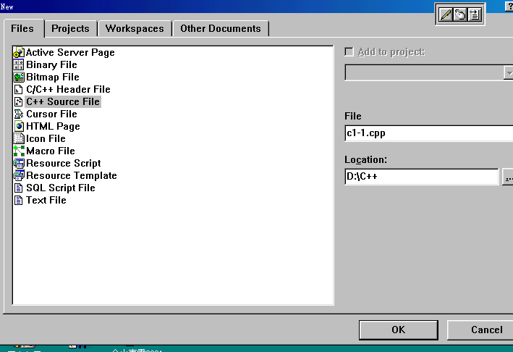
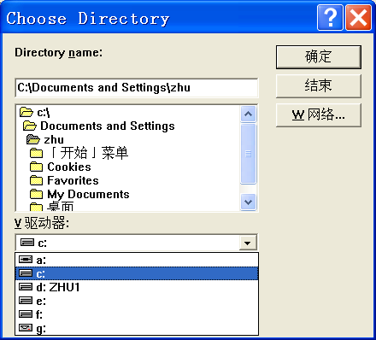
选择“Files”选项卡
输入文件名
选择C++源文件命令
输入文件存放位置
单击选择驱动器
选择驱动器或目录

Slide 18
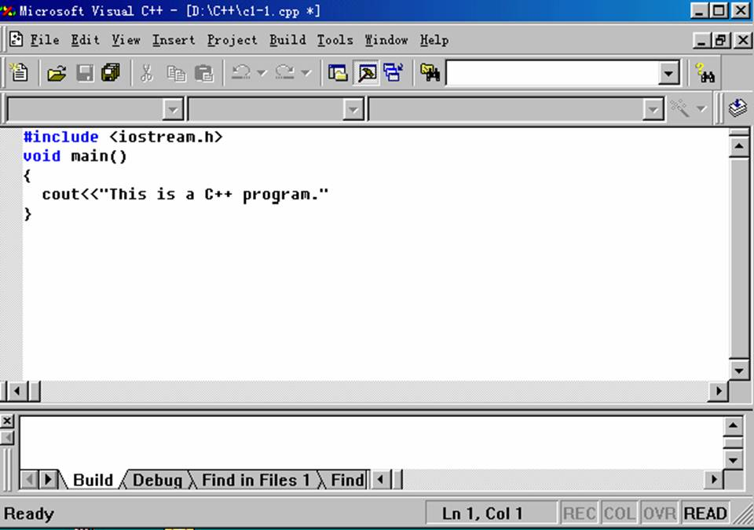
输入C++源代码
C++源文件编辑界面

Slide 19
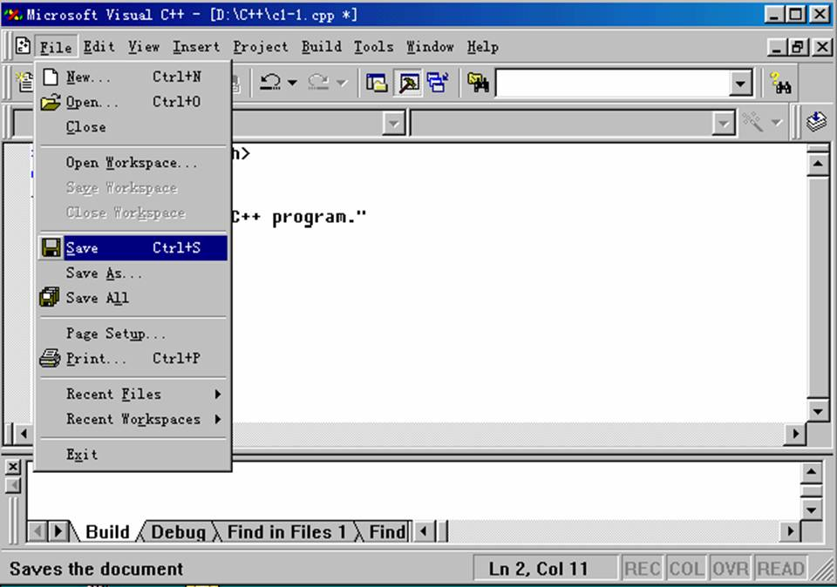
可以将此源代码另起文件名存盘

Slide 20
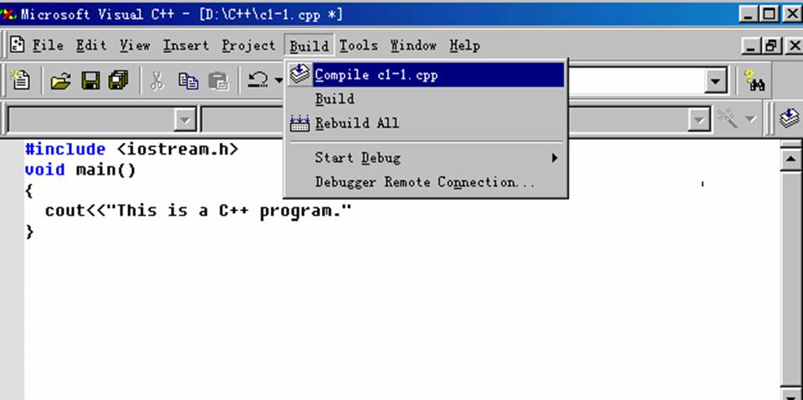
选择编译命令，将源文件.cpp生成.obj文件

Slide 21
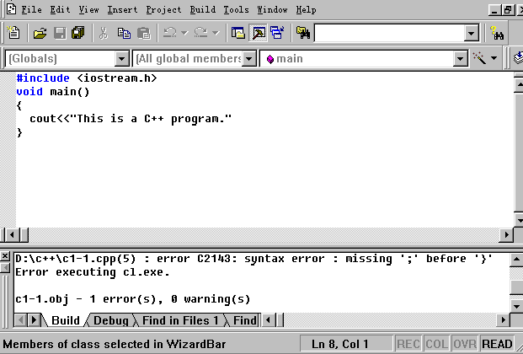
错误所在行
错误的原因
如果编译出错，会出现提示信息，指出错误的位置及种类

Slide 22
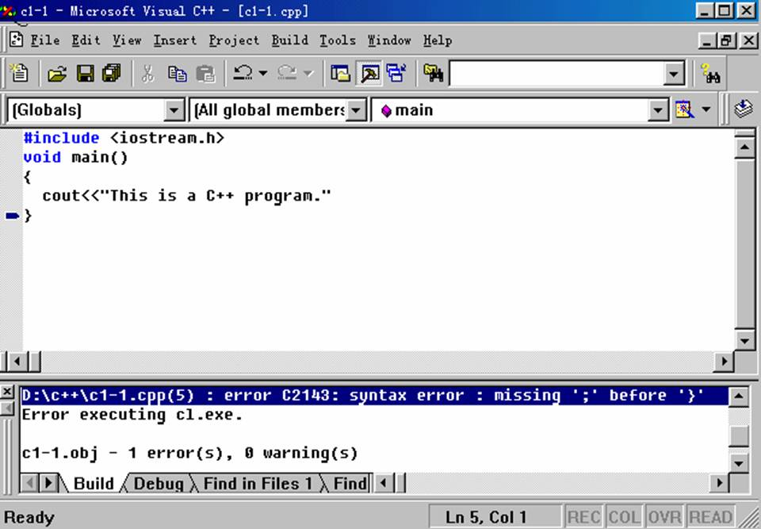
光标移到该行
双击错误所在行

Slide 23
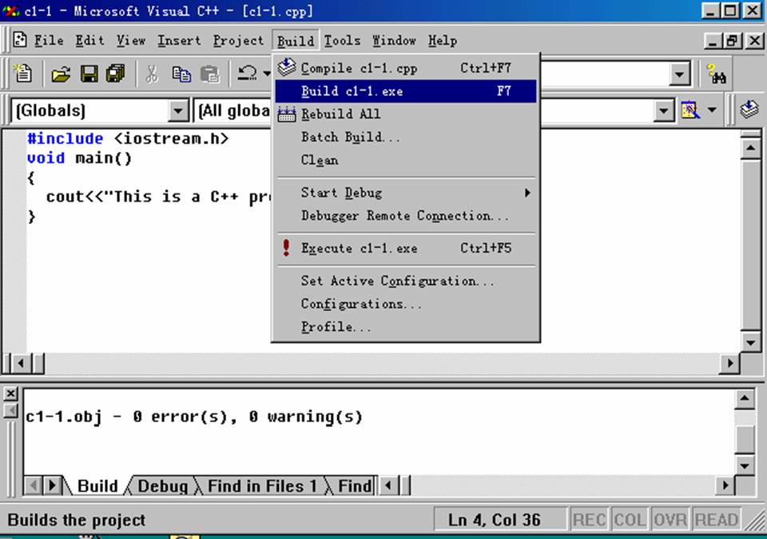
生成可执行文件
通过后单击该命令运行程序

Slide 24
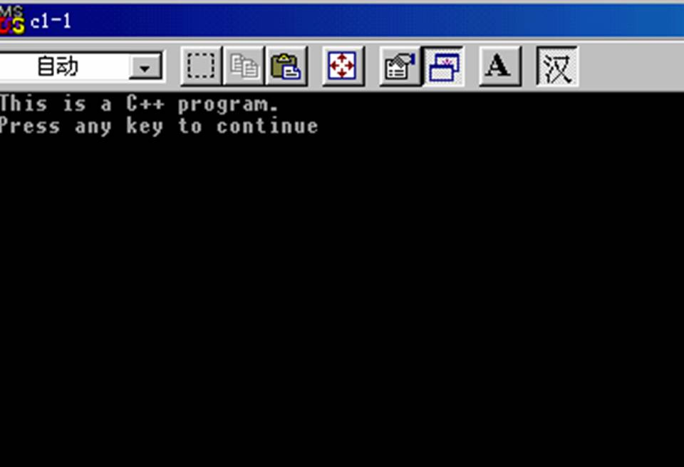
注意：不可以在软盘上运行程序！应该把保存在软盘中的源文件拷贝到硬盘的目录中再运行!
运行结果显示在DOS屏上

Slide 25
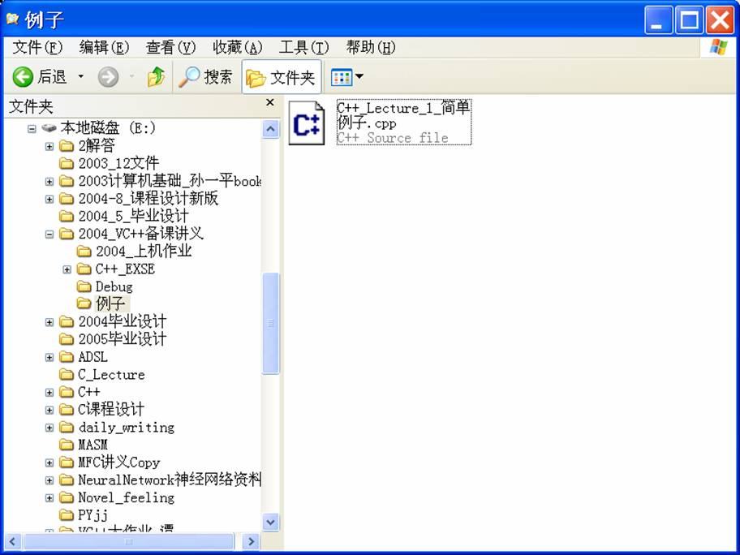
未编译前，只有一个源程序
源程序所在目录

Slide 26
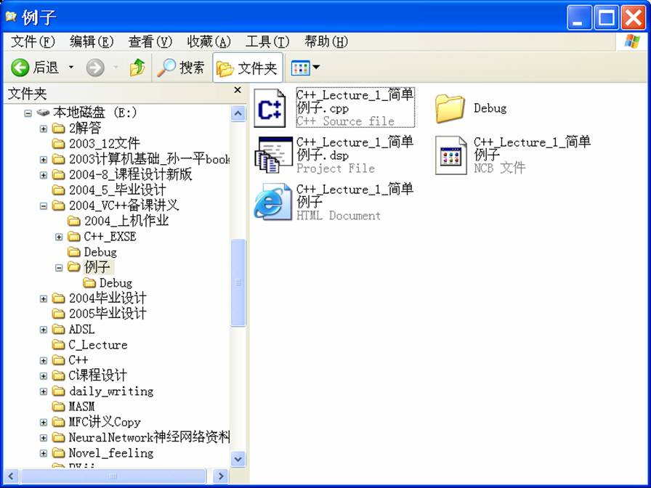
编译运行后，出现众多附加文件
同时，产生一个子目录Debug

Slide 27
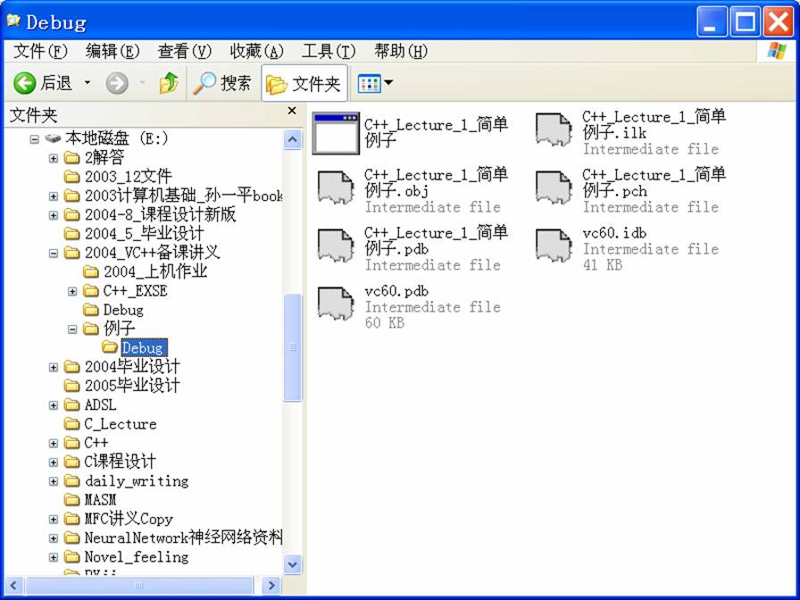
Debug目录中，有obj和EXE文件

Slide 28
另一个例子
#include <iostream.h>
void main(void)
{
cout << "i= "; //显示提示符
int i; //说明变量i
cin >>i; //从键盘上输入变量i的值
cout << " i的值为： " <<i<<‘\n’; // 输出变量i的值
}

